Slide 1

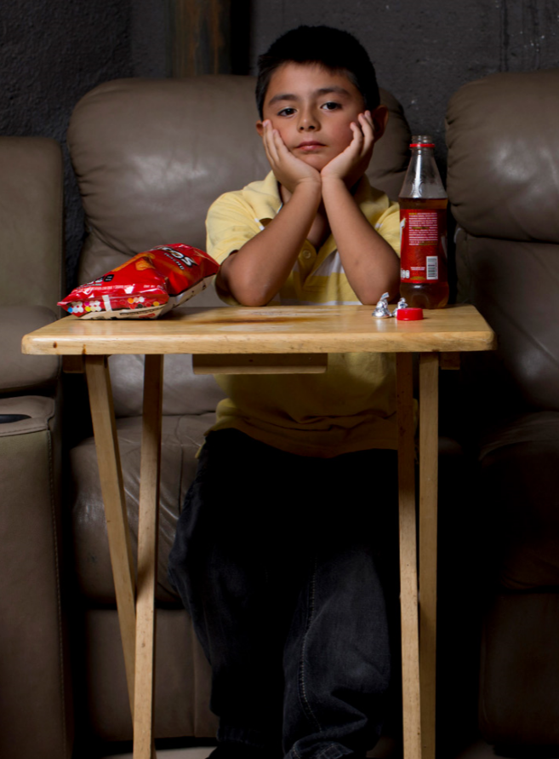
Audiência Pública:
Reforma tributária e seus impactos para a saúde
Luciana Phebo
Chefe de Saúde e Nutrição do UNICEF Brasil
UNICEF 2019- Implementing Taxes on Sugar-Sweetened Beverages

Slide 2
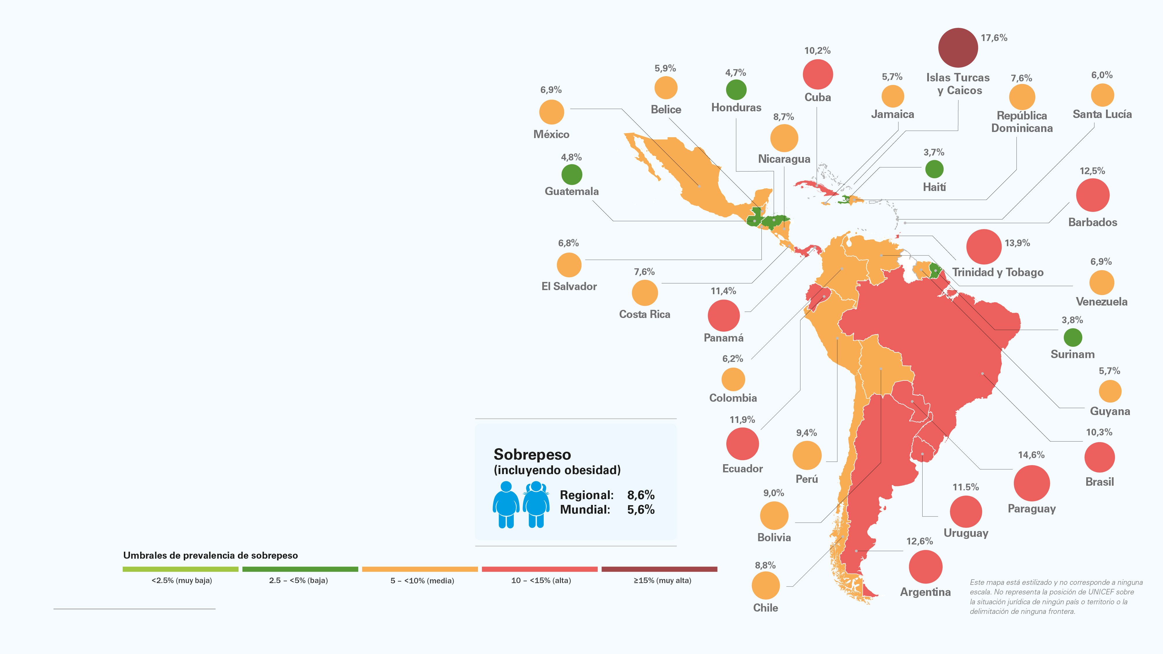
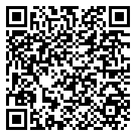
Excesso de peso em crianças menores de 5 anos
4.2 milhões
de crianças afetadas
Prevalência BAIXA em 4 países.
Prevalência MéDIA em 14 países.
Prevalência ALTA em 9 países.
Prevalência MUITO ALTA nas Ilhas Turcas e Caicos.
Fuentes: Estimaciones conjuntas sobre malnutrición infantil del Grupo Banco Mundial, la OMS y UNICEF, edición mayo 2023. http://unicef.org/data/malnutrition.
de Onis M, Borghi E, Arimond M, et al. Prevalence thresholds for wasting, overweight and stunting in children under 5 years. Public Health Nutr. 2019;22(1):175-179

Slide 3
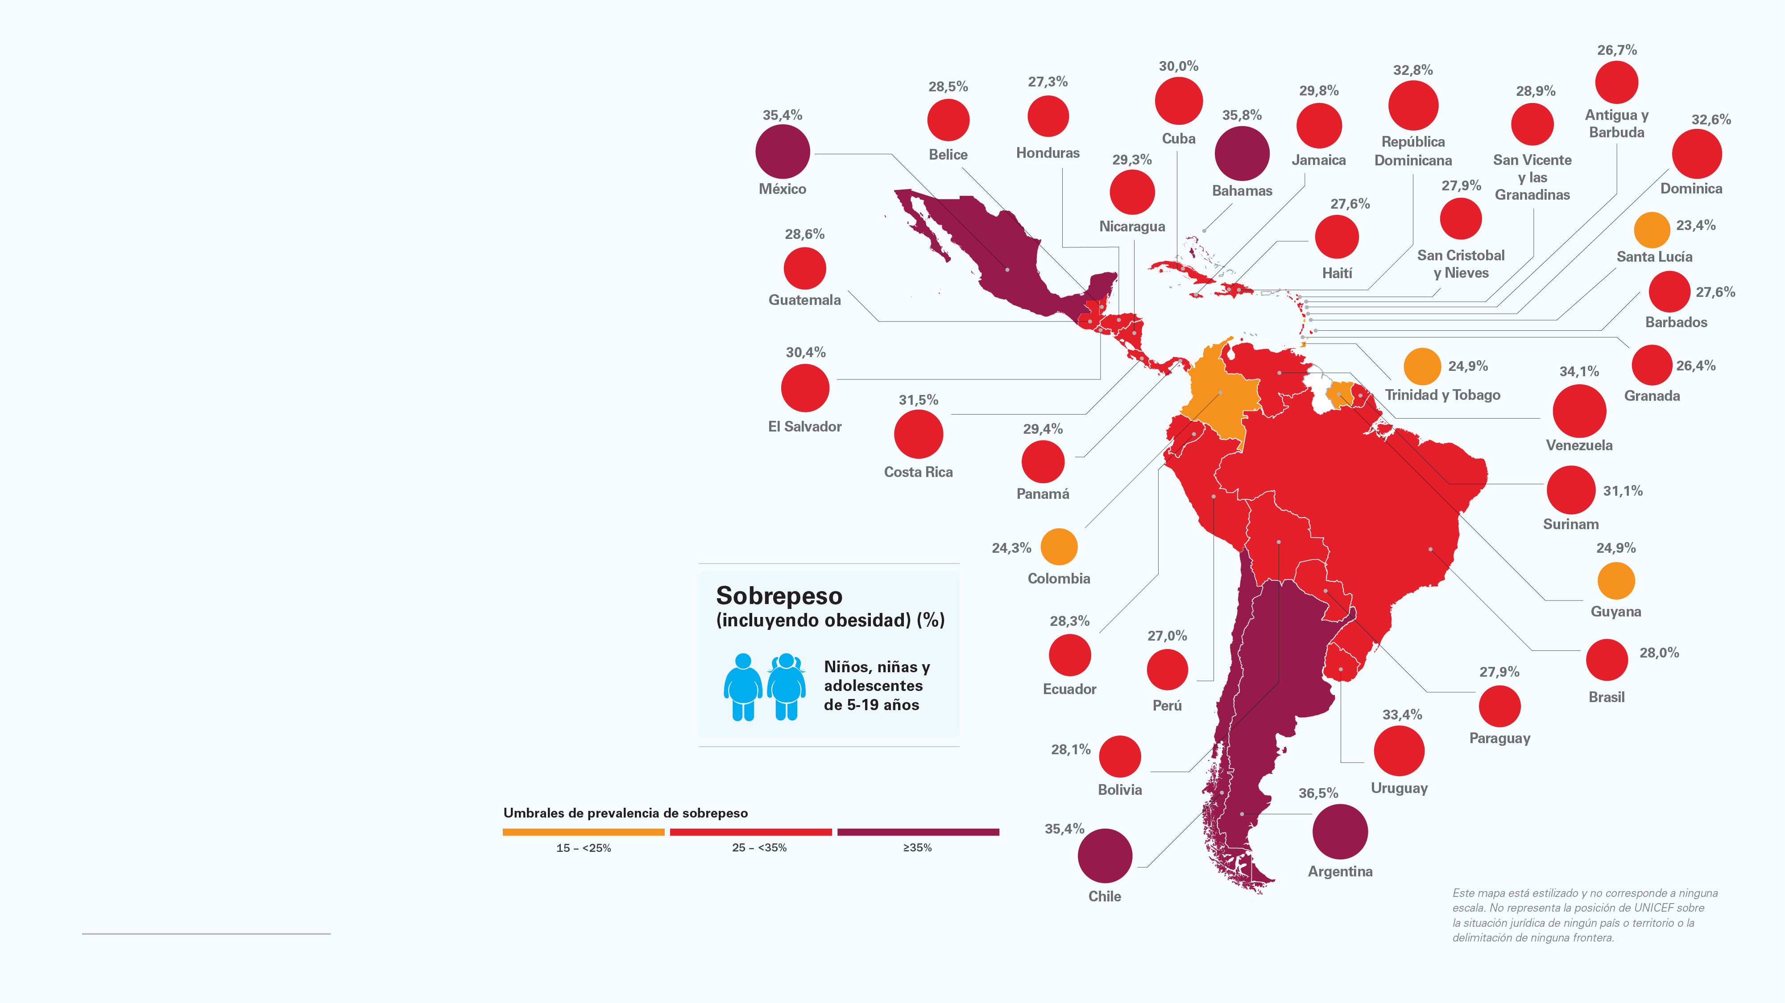
Excesso de peso em crianças e adolescentes de 5 a 19 anos
49 milhões de afetados
Prevalência maior ou igual a 25% : em 25 países.
Fuente: Organización Mundial de la Salud. Observatorio Mundial de la Salud; Lobstein T., et al., ‘What Is a “High” Prevalence of Obesity? Two rapid reviews and a proposed set of thresholds for classifying prevalence levels’, Obesity Reviews, vol. 23, no.2, February 2022, e13363. Disponible en: https://onlinelibrary.wiley.com/doi/10.1111/obr.13363.

Slide 4
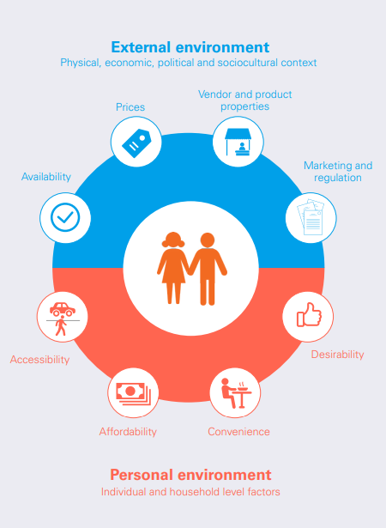
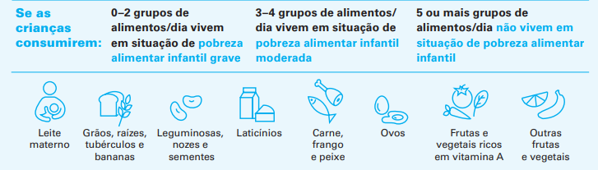

Brasil tem 36% de crianças em pobreza alimentar moderada
- Insegurança alimentar
- Crianças com coexistentes formas da má nutrição (anemia, crescimento inadequado, e excess de peso)

Slide 5

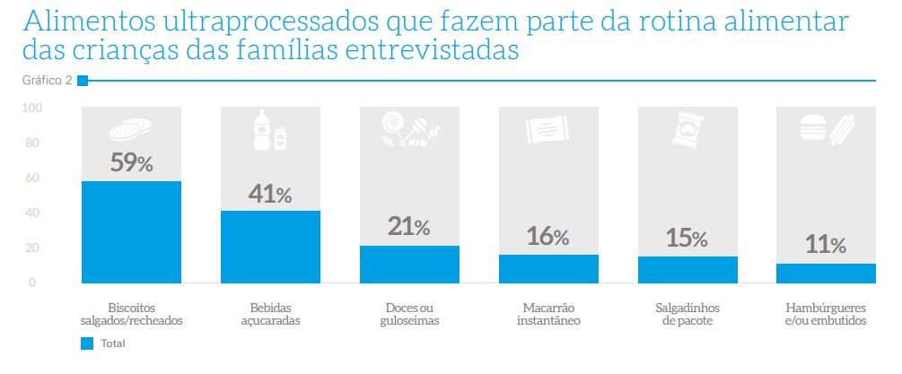

POR QUE A A dupla face da má nutrição É IMPORTANTE?
- 80% das famílias relataram o consumo de ao menos um tipo de alimento ultraprocessado no dia anterior ao da entrevista
https://www.unicef.org/brazil/comunicados-de-imprensa/estudo-inedito-do-unicef-aponta-alto-consumo-de-alimentos-ultraprocessados-em-lares-atendidos-pelo-bolsa-familia
Notes:
Realizamos um estudo para entender melhor a situação da alimentação na primeira Infância, principalmente considerando os impactos secundários da pandemia da Covid-19 nas crianças. O estudo foi realizado com aqueles mais vulneráveis, considerados os mais afetados, com ponto de corte de beneficiários de programas de transferencia de renda do governo.
Dado sobre consumo de UP: entre Crianças menores de 2 anos, o consumo tb foi alto: 72%

Slide 6
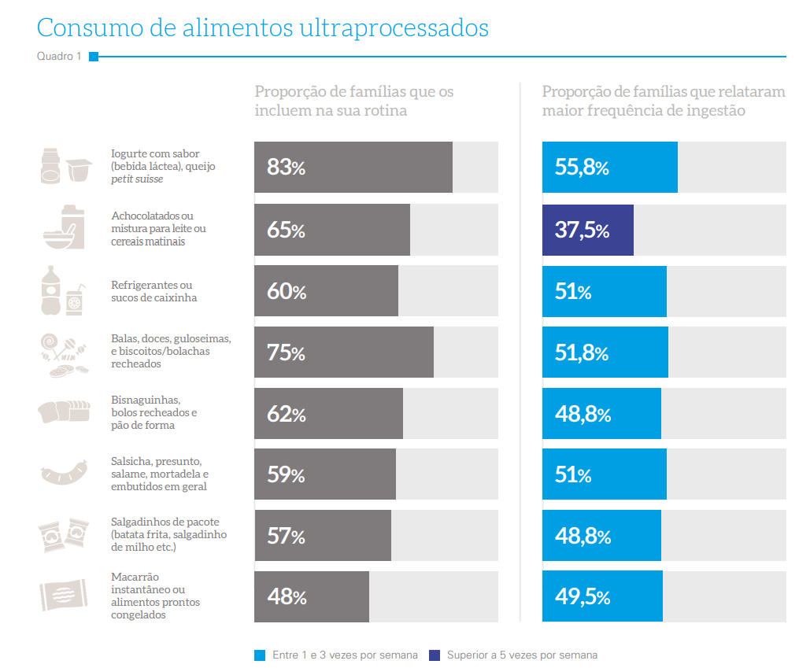
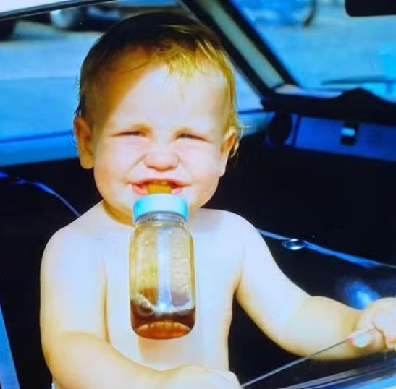

Slide 7

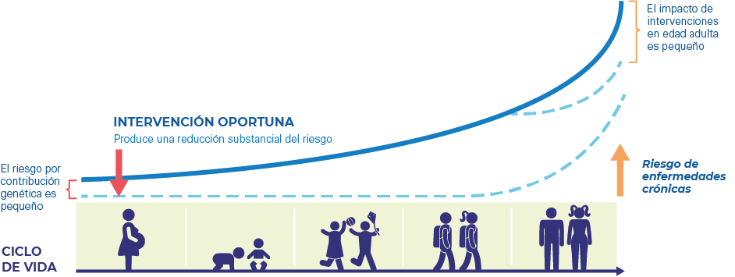
Visão e abordagem do UNICEF
Prevenção precoce
Fuente: Hanson M and Gluckman P. Developmental origins of noncommunicable disease: population and public health implications. Am J Cl Nut, 2011; 94(suppl): 1754S-8S.

Slide 8

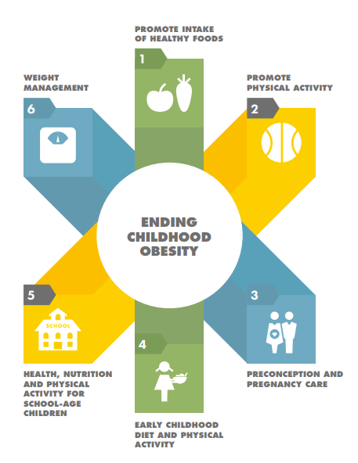
Estratégias globais para prevenção e controle do sobrepeso e obesidade infantil
Guias para a população adulta e para crianças;
Tributação de bebidas adoçadas;
Redução da publicidade de alimentos ultraprocessados;
Implementação da Rotulagem Nutricional Frontal de fácil entendimento;
Regulamentação do ambiente alimentar nas escolas.
Report of the Commission on Ending Childhood Obesity. Implementation plan: executive summary. Geneva: World Health Organization; 2017(WHO/NMH/PND/ECHO/17.1)

Slide 9
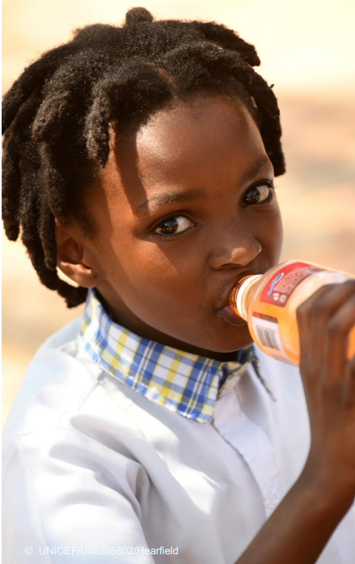
Objetivos da tributação sobre bebidas açucaradas:
Aumentar o preço de varejo das bebidas açucaradas e reduzir sua compra e consumo;
Incentivar uma mudança para o consumo de água potável segura;
Mudar as normas sociais enviando uma mensagem de que o consumo regular de bebidas açucaradas não faz parte de uma alimentação saudável e nutritiva;
Reduzir a ingestão de açúcar livre na população, particularmente em crianças;
Gerar receita governamental significativa, que pode ser reinvestida em saúde e bem-estar social.

Slide 10
Imposto seletivo bebidas açucaradas
Preço das bebidas açucaradas
Receita do governo
Consumo bebidas açucaradas
Consumo de água
Gastos com saúde e programas sociais
Sobrepeso
e obesidade
DCNTs e morte
Custos governamentais com saúde

Slide 11
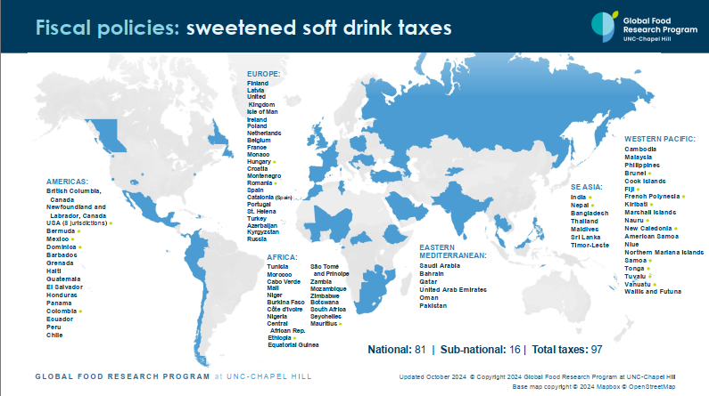
Notes:
ESQUERDA E DIREITA

Slide 12
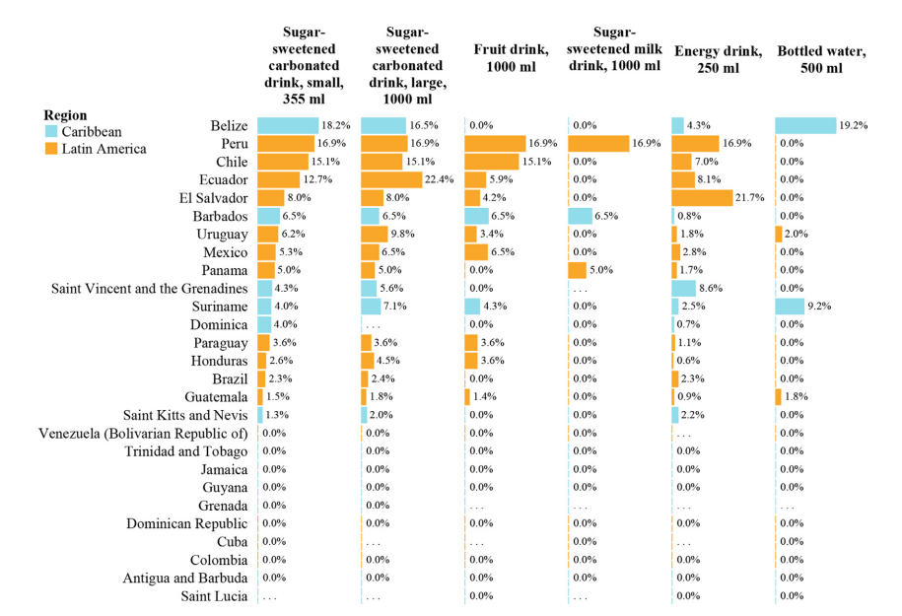
Região latinoamericana
Fonte: Roche, M., Alvarado, M., Sandoval, et al. (2022). Comparing taxes as a percentage of sugar-sweetened beverage prices in Latin America and the Caribbean. The Lancet Regional Health–Americas, 11.

Slide 13
Região latinoamericana
- México
- Implementação em 2014 implicou em 37% no volume consumido de bebidas açucaradas, assim como 21% de redução nas calorias consumidas
- Redução maior entre famílias com menor renda e domicílios com crianças
- Aumento no consumo de outros produtos, como água
- Prevenção de 239.900 casos de obesidade, sendo 39% em crianças
-Não houve redução de empregos nas indústrias de bebidas ou lojas comerciais relacionados à tributação
- Chile
-Imposto seletivo em bebidas açucaradas contendo mais de 6,25g/100ml, bebidas com menor conteúdo de açúcar tiveram imposto reduzido de 13 para 10%, produzindo uma diferença de 8% na tributação de bebidas com maior e menor teor de açúcar
- Substancial diminuição (22%) na compra mensal das bebidas açucaradas mais taxadas, o que corresponde a uma redução em 766 mL por pessoa, por mês, por domicílio

Slide 14
Premissa 1: Temos evidências suficientes em relação a:
  O consumo de ultraprocessados, incluindo bebidas açucaradas entre crianças tem sido cada vez mais precoce, em detrimento do consumo de alimentos saudáveis.
  Ultraprocessados e bebidas açucaradas são prejudiciais à saúde de todos, sendo que, crianças e adolescentes podem ser mais prejudicados devido à exposição precoce e ao longo da vida

Slide 15
Premissa 2: Temos evidências suficientes em relação a:
  Evidências em diversos países revelam que a taxação de bebidas açucaradas contribuiu para a redução do seu consumo, principalmente entre as populações mais vulneráveis e de baixa renda.

Slide 16
Recomendações
- O UNICEF recomenda que a tributação inclua todos os produtos contendo açúcar: refrigerantes, sucos, concentrados líquidos e em pó, agua saborizada, bebidas energéticas e esportivas, chá pronto para consumo e bebidas lácteas saborizadas.
Proposta de emenda da Senadora Teresa Leitão – tributação de bebidas adoçadas (ultraprocessadas em geral, além dos refrigerantes)
Bebidas sem açúcar adoçadas artificialmente também devem ser consideradas no escopo de tributação, pois há evidências de que essas bebidas aumentam o risco de resultados adversos à saúde e para evitar a substituição de produtos por essas bebidas.

Slide 17
Recomendações
- A taxa de um imposto cobrado sobre essas bebidas seja de pelo menos 20% para mudar com sucesso o comportamento do consumidor.
- É necessário atentar para o principal propósito do imposto e questões que podem diminuir a efetividade dos resultados esperados.

Slide 18

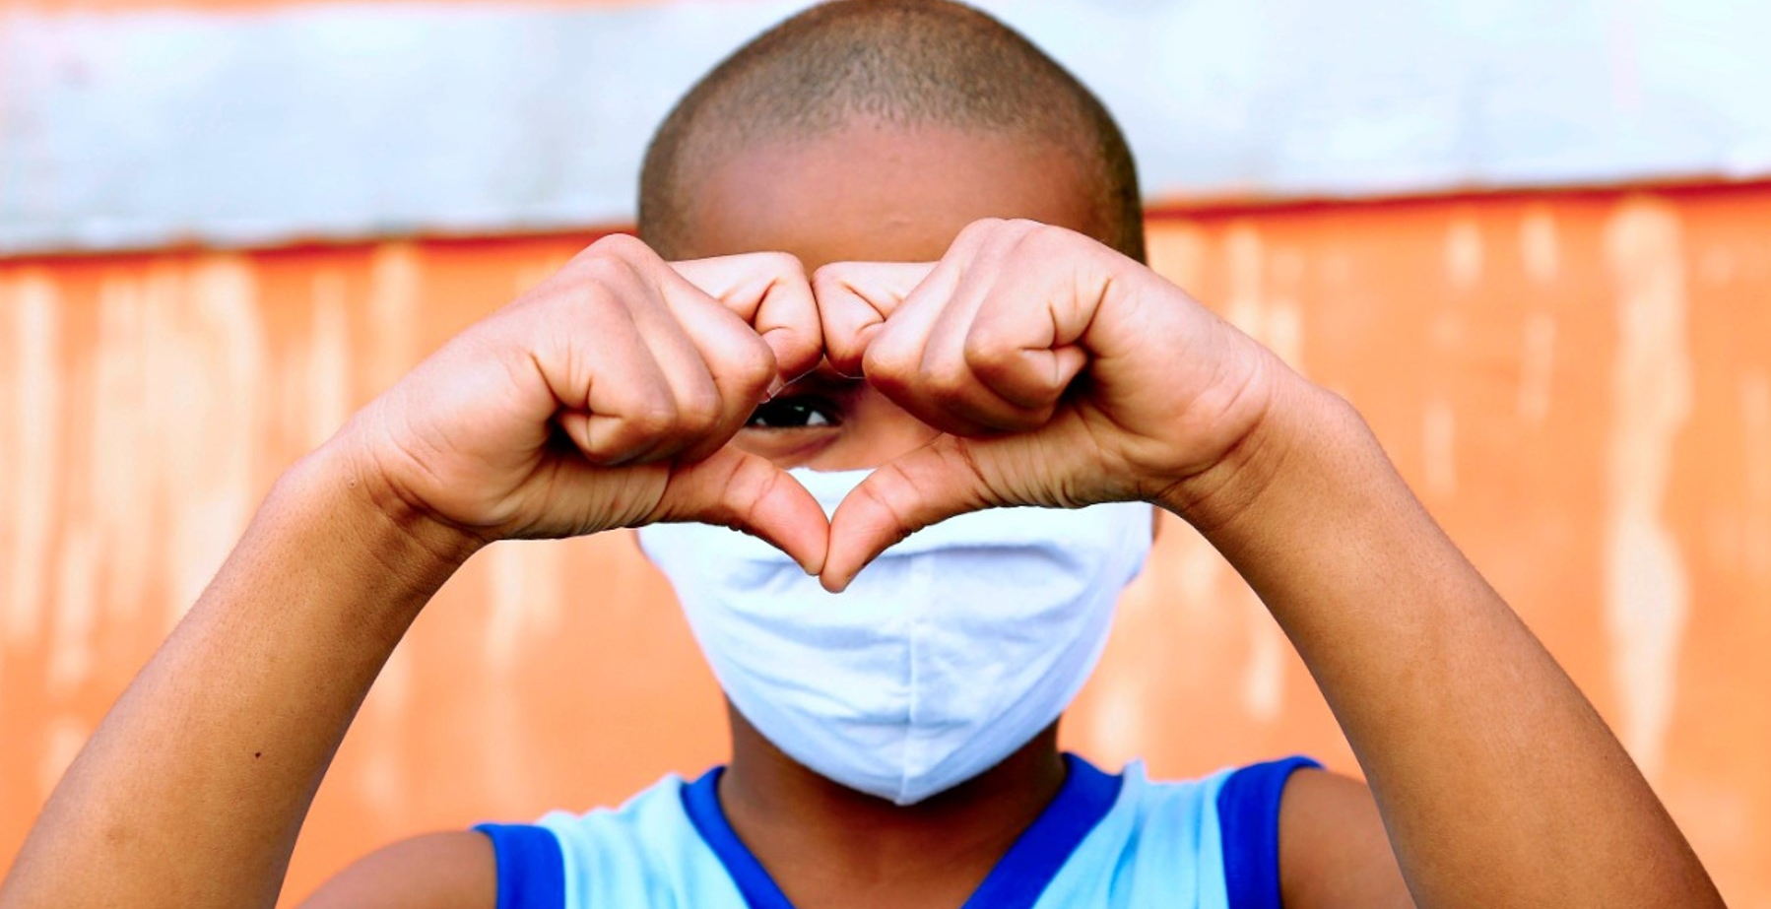
Obrigada!

